Slide 1
Design and simulation of superconducting circuit
MAXIMILIANO GATTO
Notes:
Cambiar inst

Slide 2
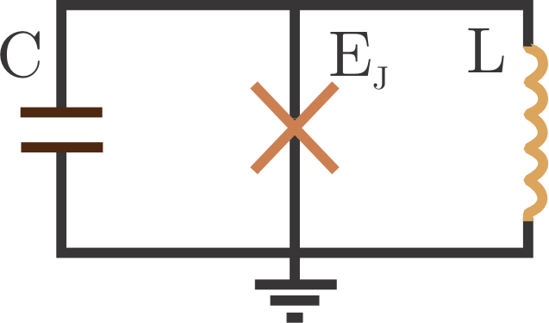
FLUXONIUM QUBIT
FLUXONIUM
Capacitor
Inductor
Josephson
junction
Notes:
Ventajas del fluxonium frente a otras. Gran anarmonicidad. Deslocalizada en flujo y carga. Gap chico en sweet spot. Gran decoherencia, orden en ms. Estudiar desviaciones frente a sistema de dos niveles. Decir que las simulaciones son multiniveles.

Slide 3
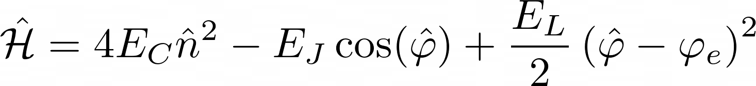


FLUXONIUM QUBIT
FLUXONIUM
Sweet spot
Notes:
Ventajas del fluxonium frente a otras. Gran anarmonicidad. Deslocalizada en flujo y carga. Gap chico en sweet spot. Gran decoherencia, orden en ms. Estudiar desviaciones frente a sistema de dos niveles. Decir que las simulaciones son multiniveles.

Slide 4

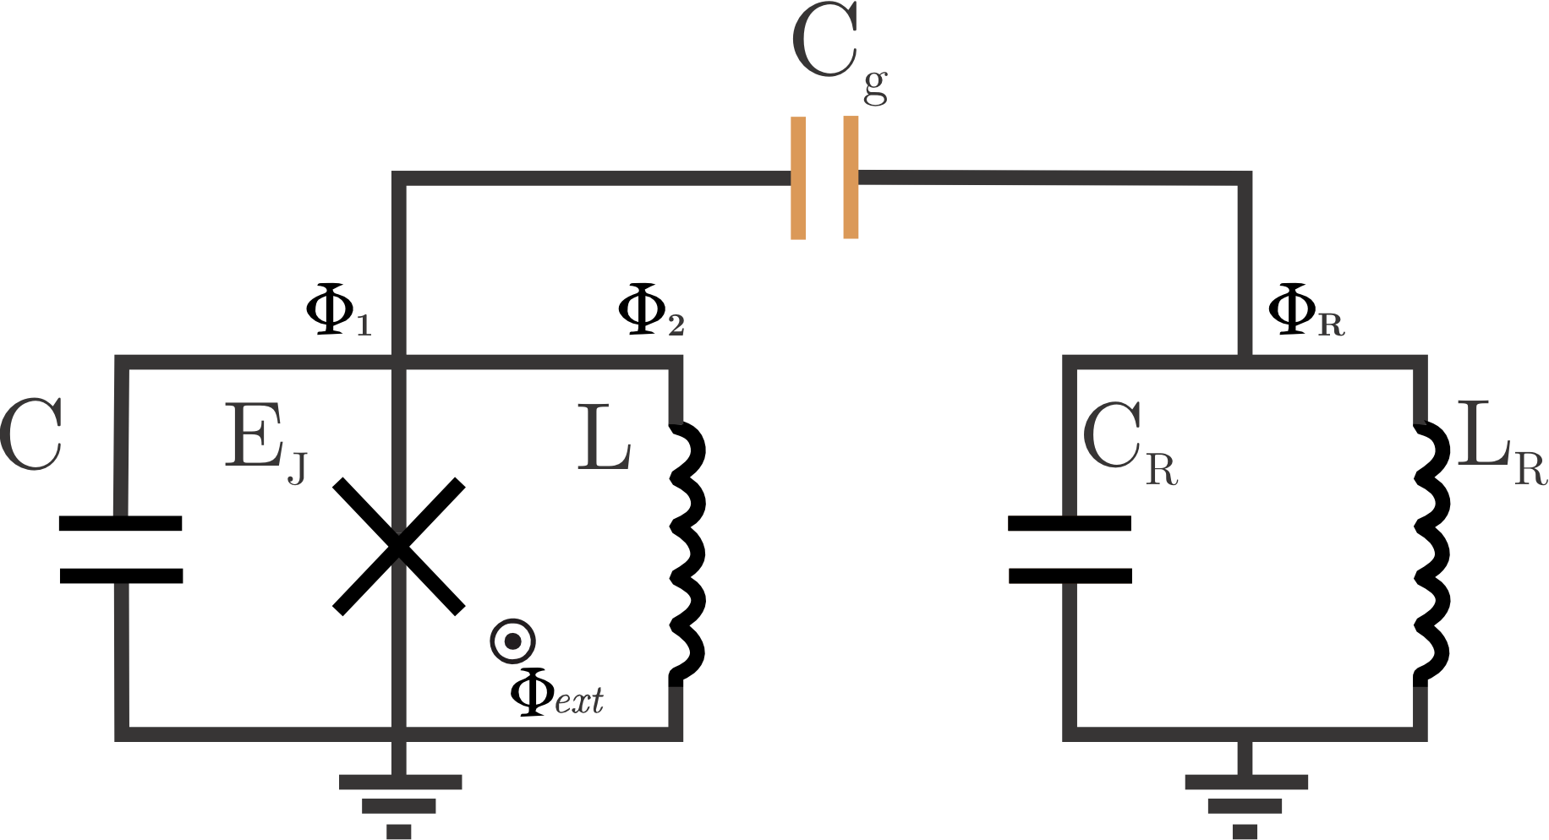
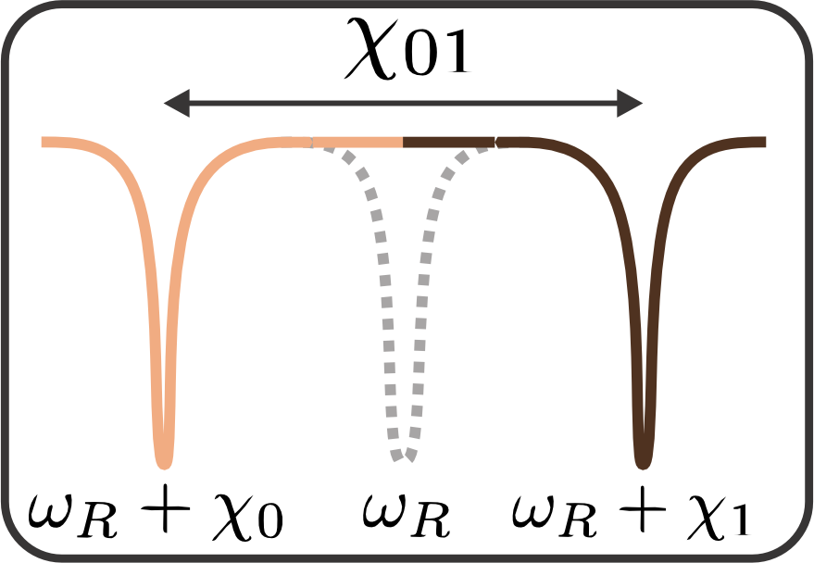
READOUT
FLUXONIUM
RESONATOR
Blais A. et al. Rev. Mod. Phys. 93. 025005 (2021)
Notes:
Nombras área cQED. Poner citas. Aca poner state dependet frequency. Cita review Blais. Usar la estrategia de circuit QED. Flechita que indica el estado del sistema. Aclarar que es dispersivo

Slide 5
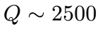

READOUT
FLUXONIUM
RESONATOR
WEAK COUPLING:
Circuit QED
FLUXONIUM (Artificial atom)
EM FIELD
INT. FLUXONIUM-FIELD
Blais A. et al. Rev. Mod. Phys. 93. 025005 (2021)
Notes:
Nombras área cQED. Poner citas. Aca poner state dependet frequency. Cita review Blais. Usar la estrategia de circuit QED. Flechita que indica el estado del sistema. Aclarar que es dispersivo

Slide 6
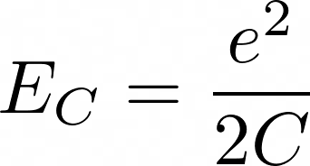



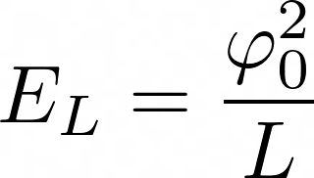

IMPLEMENTATION
What do we need to build a fluxonium qubit?

Slide 7


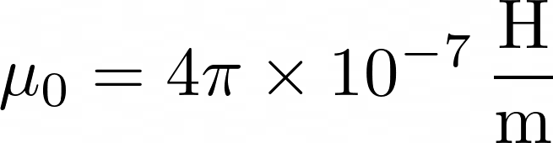
IMPLEMENTATION
What do we need to build a fluxonium qubit?
Notes:
Decir que el tamaño típico de los chips son de 4x4 mm

Slide 8
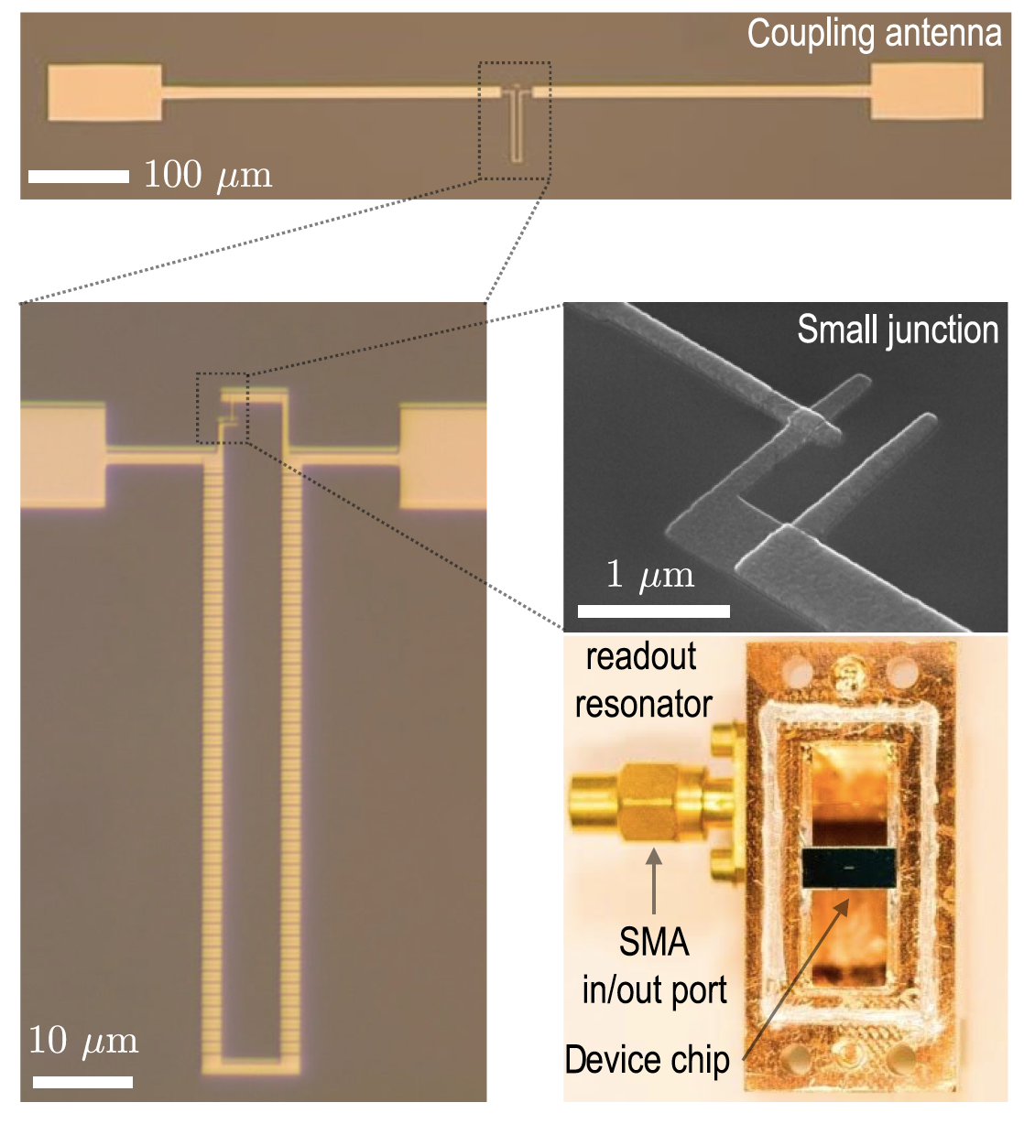
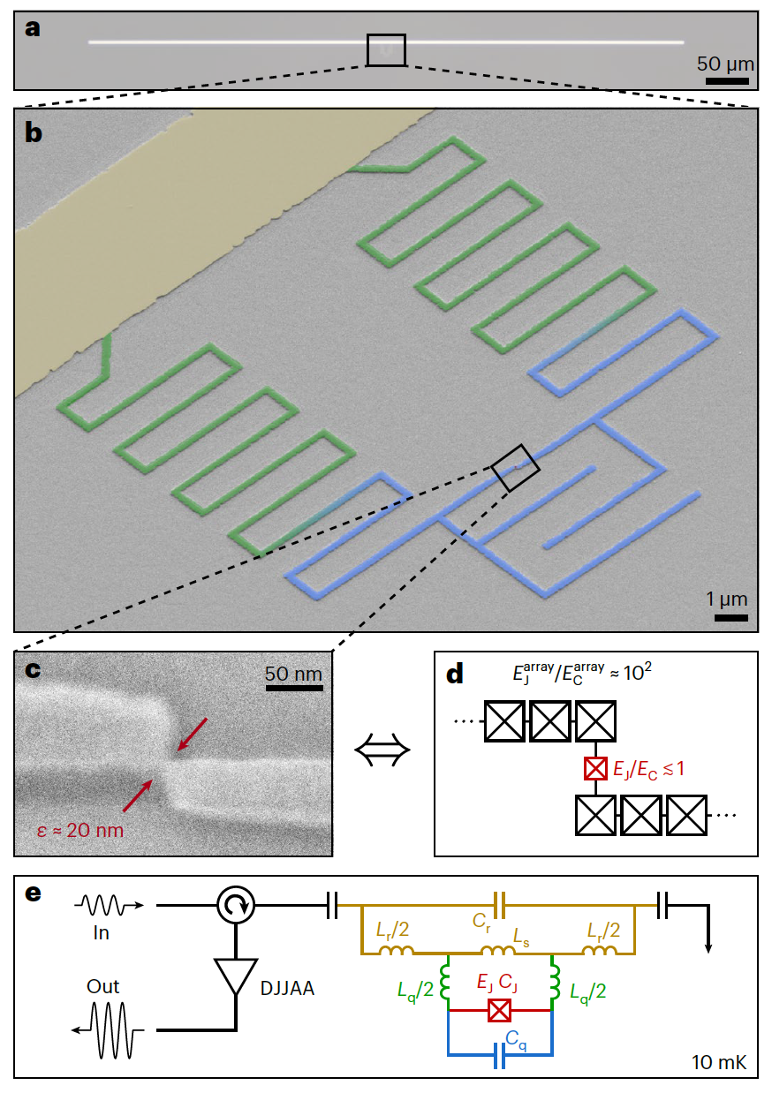
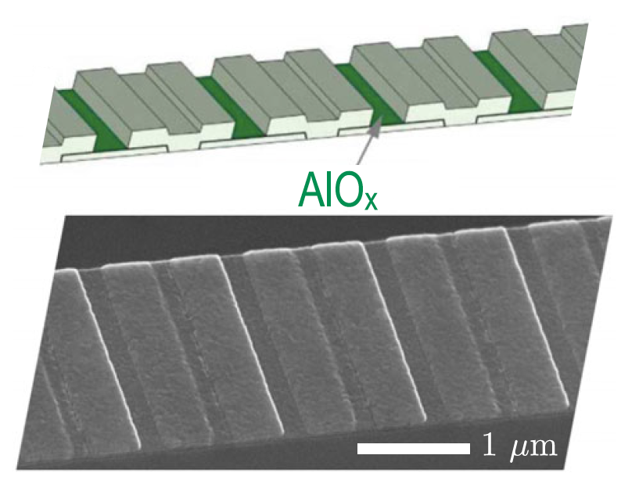
OVERVIEW OF RECENT PROGRESS
GRALMONIUM
Nguyen L. et al. Phys. Rev. X. 09. 041041 (2019)
Rieger D. et al. Nat. Mater. 22, 194–199 (2023)
Notes:
alta inductancia cinética, posibilidad de obtener no linealidad sin pasos complejos de litografía, resiliencia bajo campo magnético,

Slide 9
DESIGN OF 4 TRANSMON CHIP
Q₂
Q₄
R₂
R₄
R₁
R₃
Q₁
Q₃

Slide 10

TRANSMON EXAMPLE
Notes:
Ejemplo de transmon. Decirlo que lo hacemos pprque es más sencillo.

Slide 11

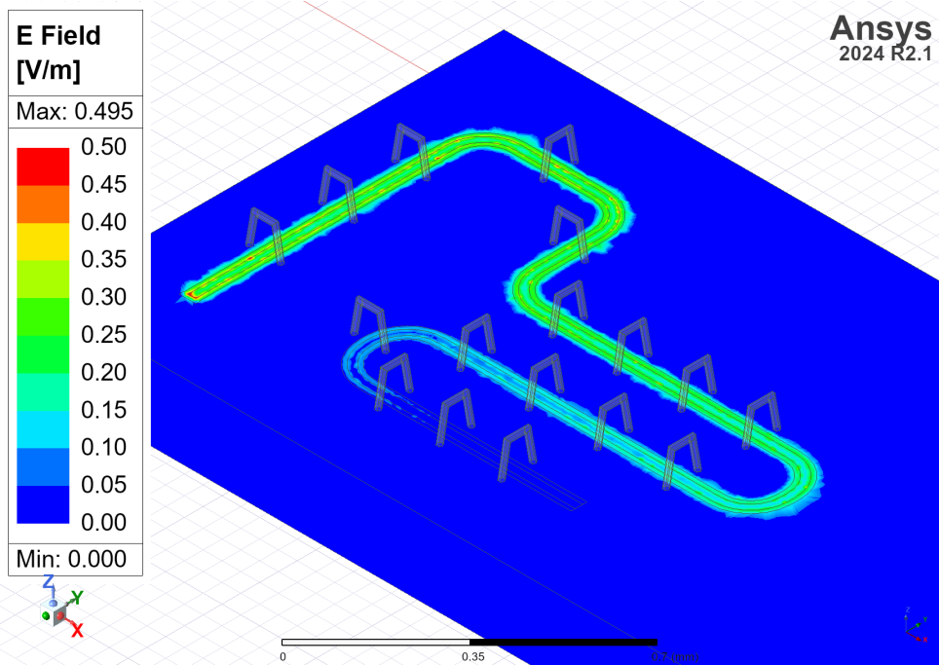
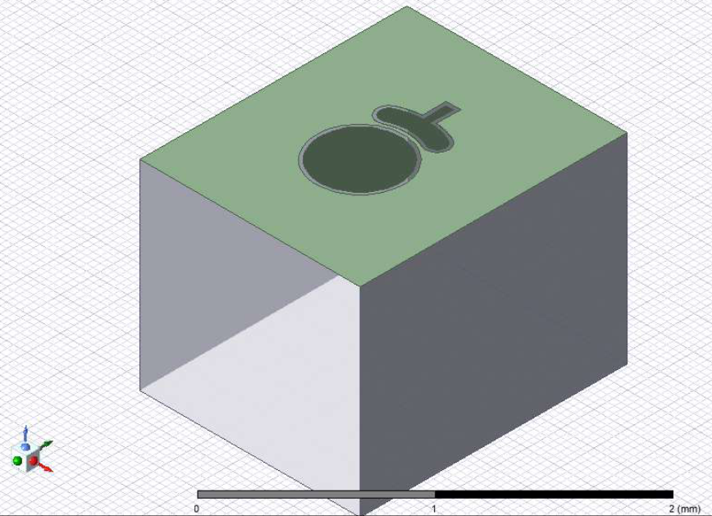
TRANSMON EXAMPLE

Slide 12
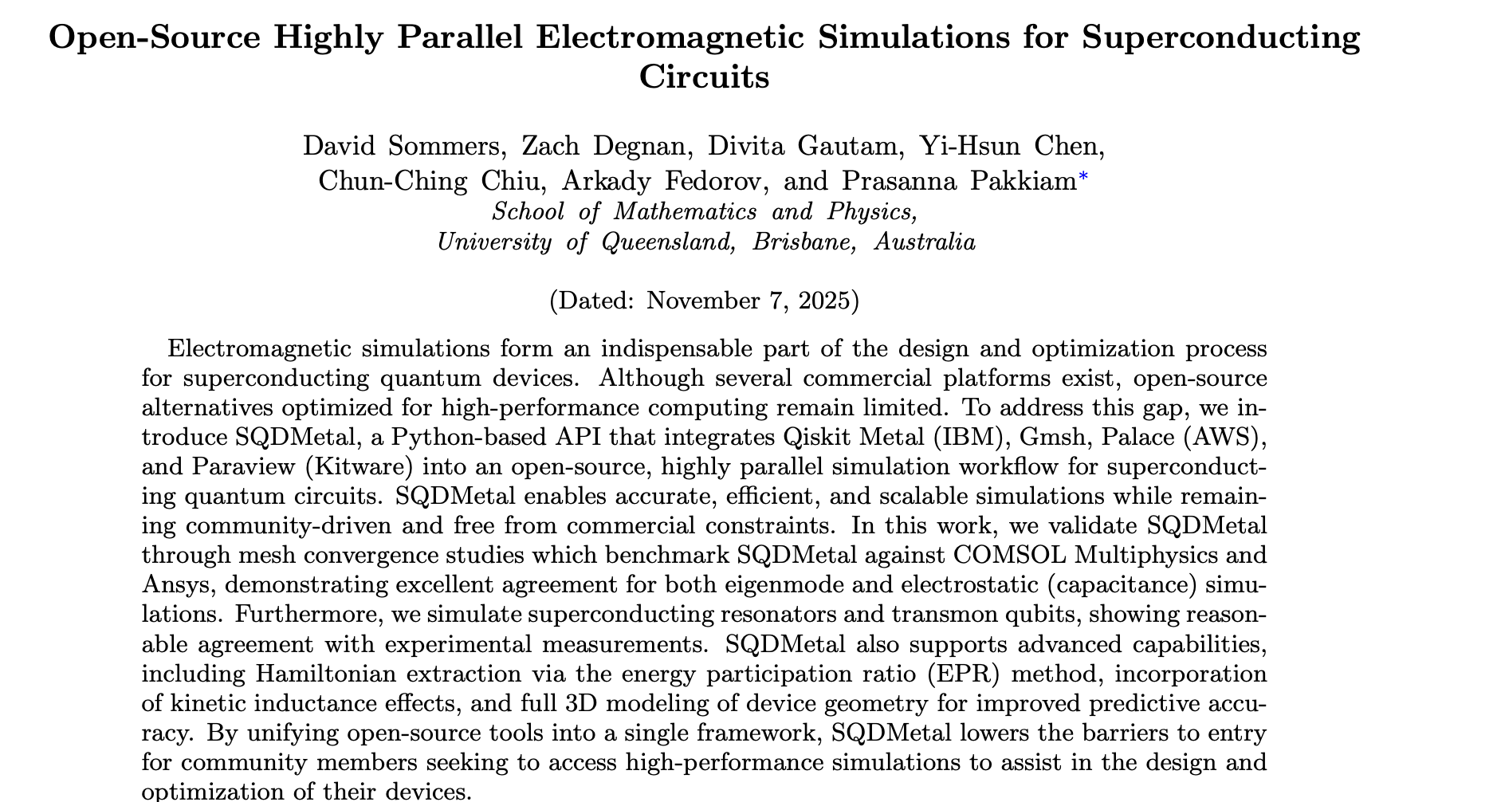

Slide 13
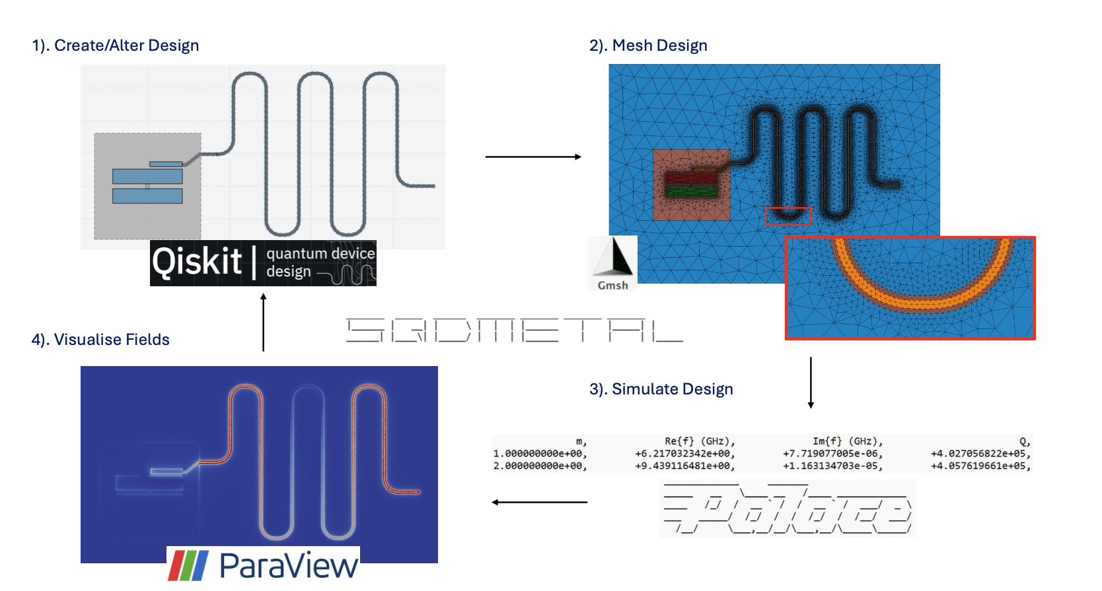

Slide 14
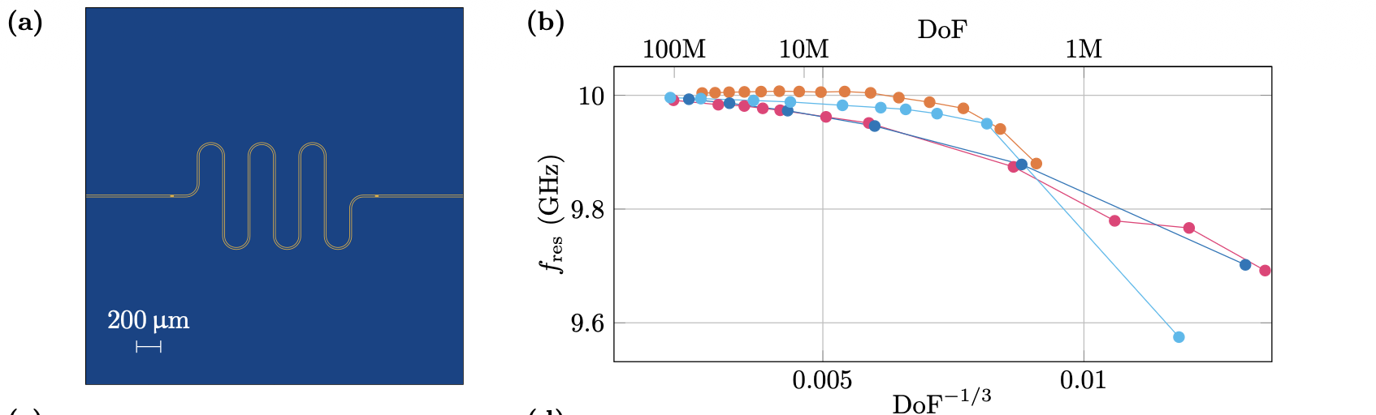
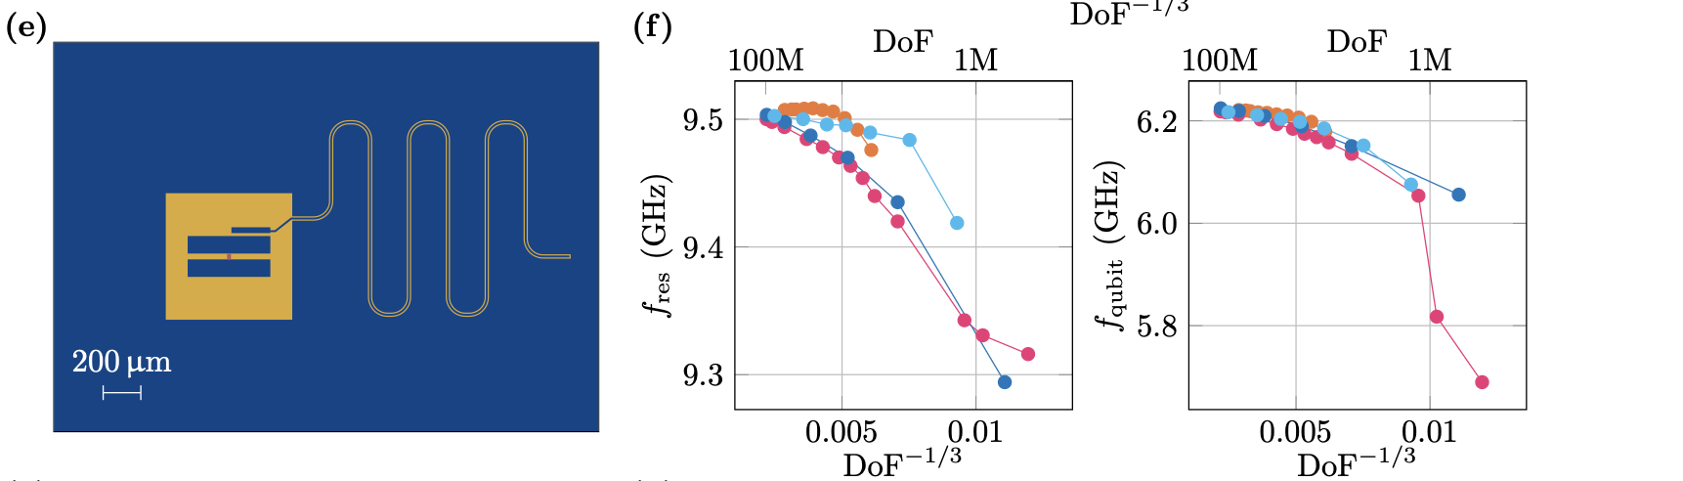
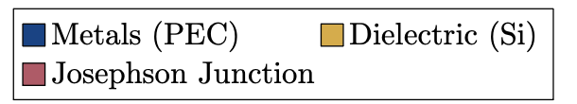
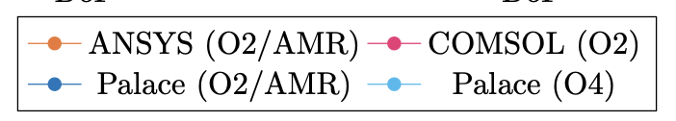
DoF: Degree of Freedom

Slide 15
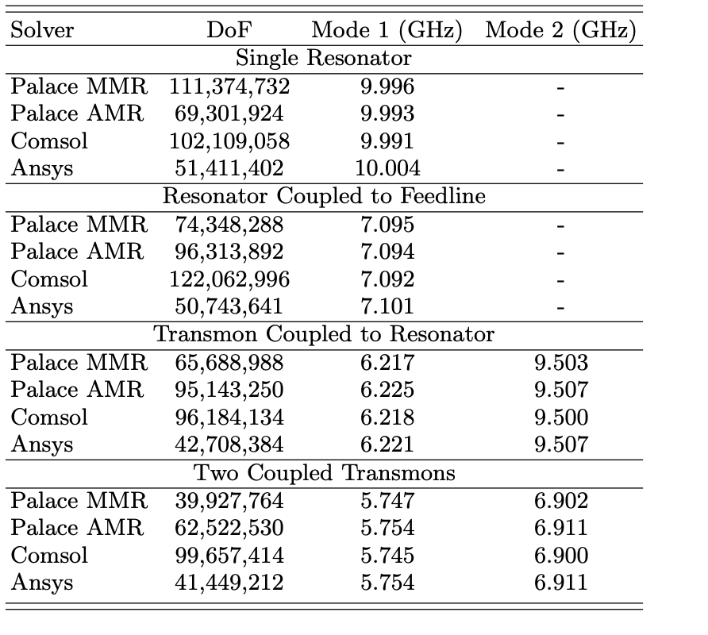

Slide 16
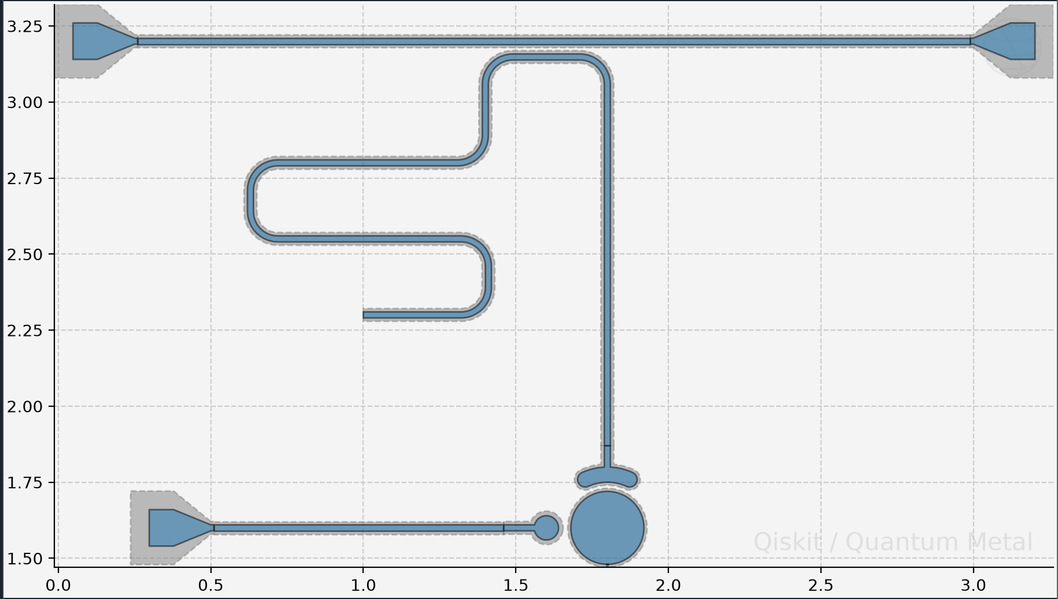
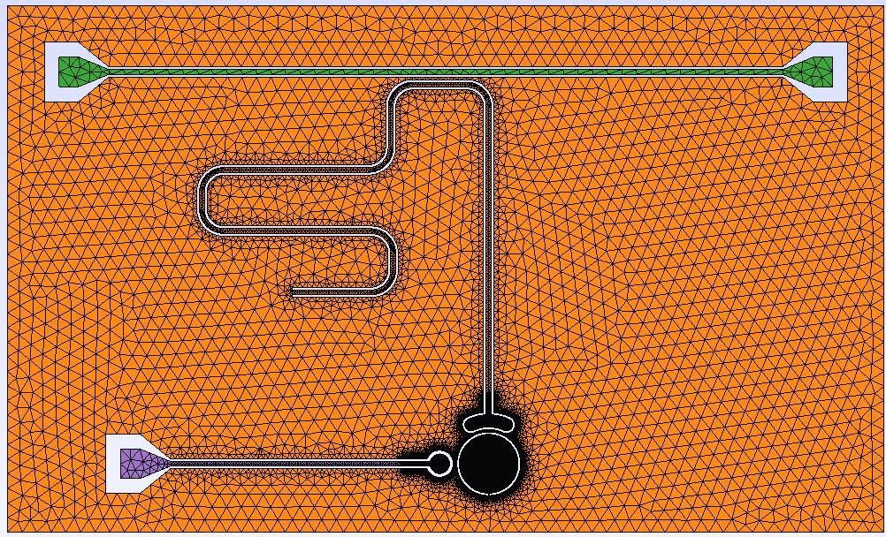
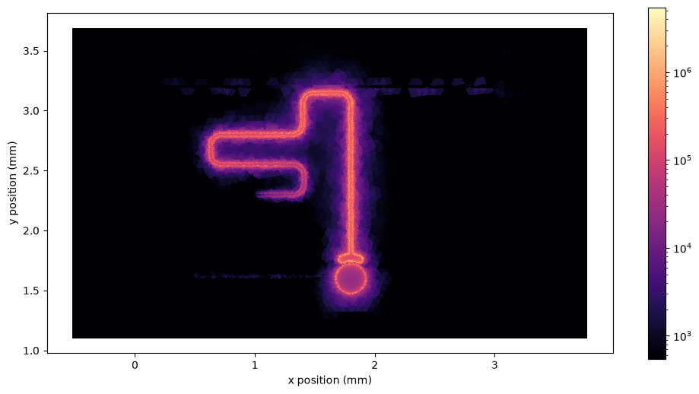
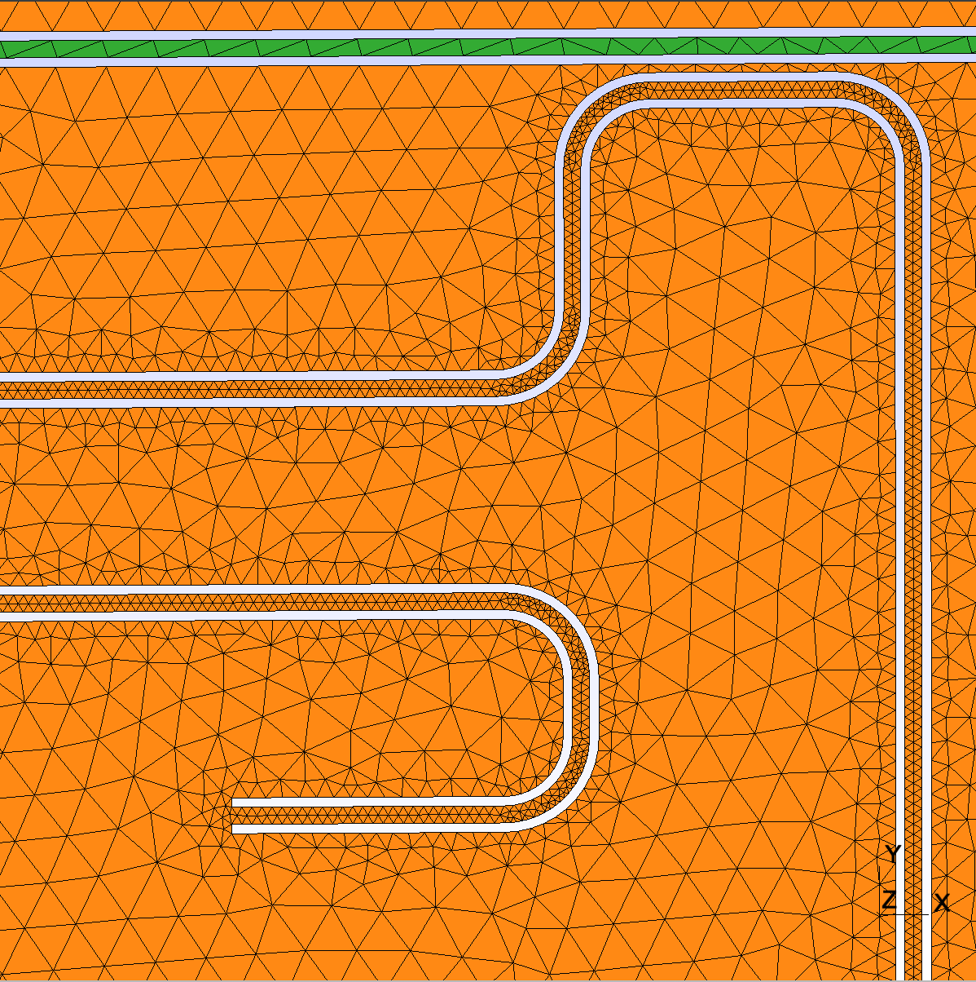
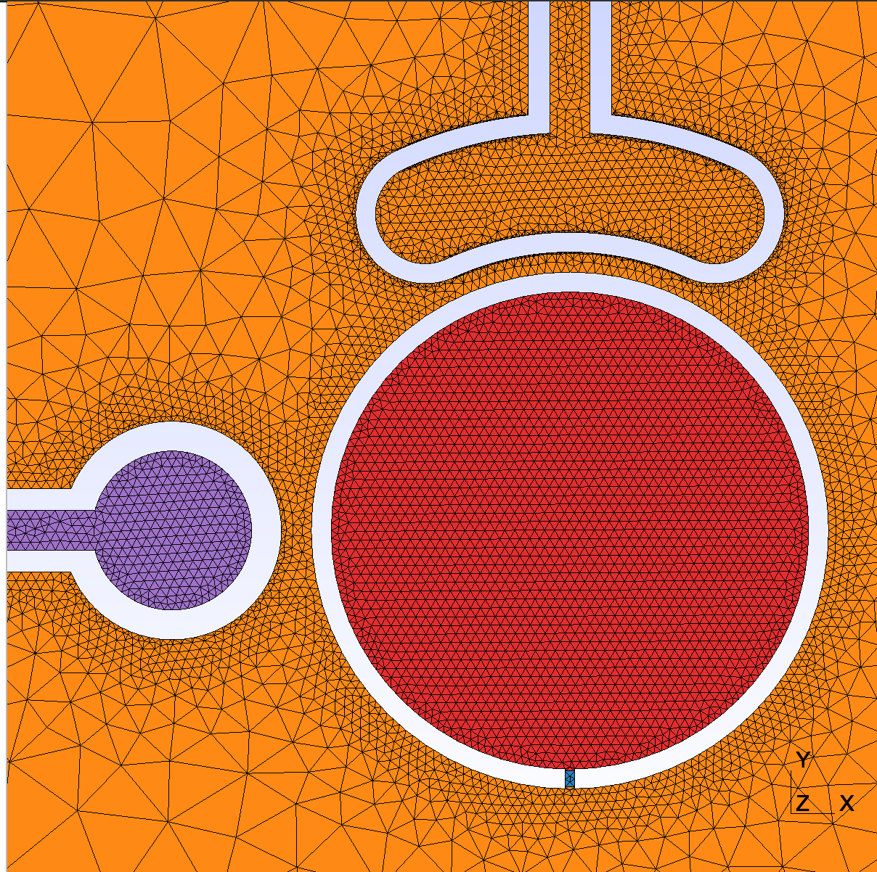

Slide 17
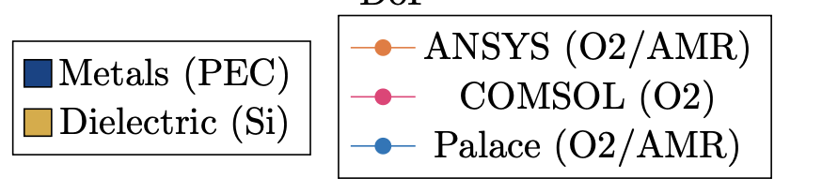
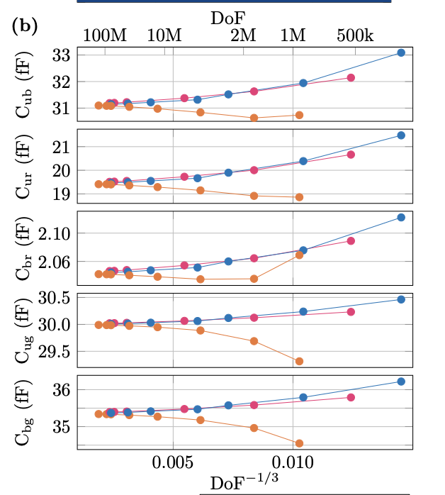
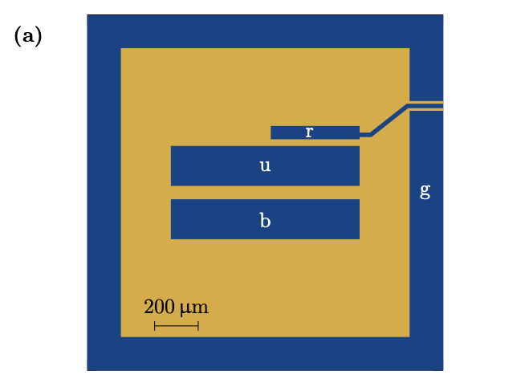
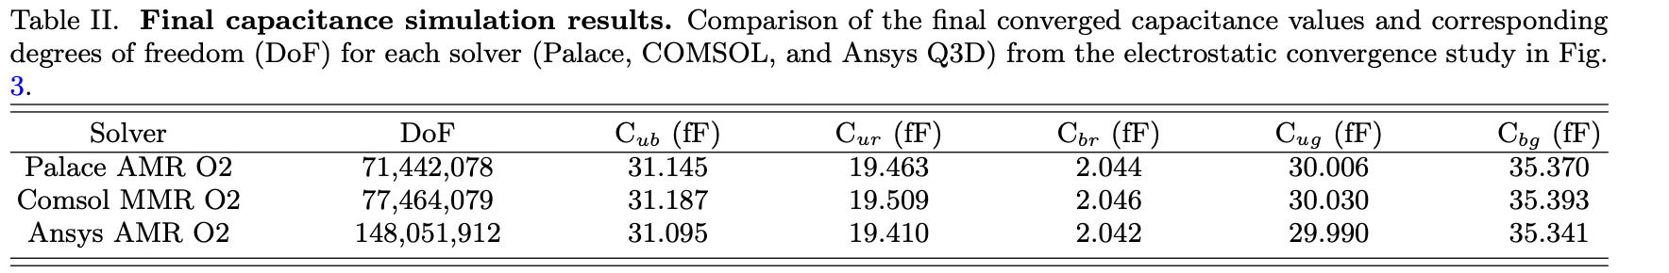
CAPACITANCE EXTRACTION

Slide 18
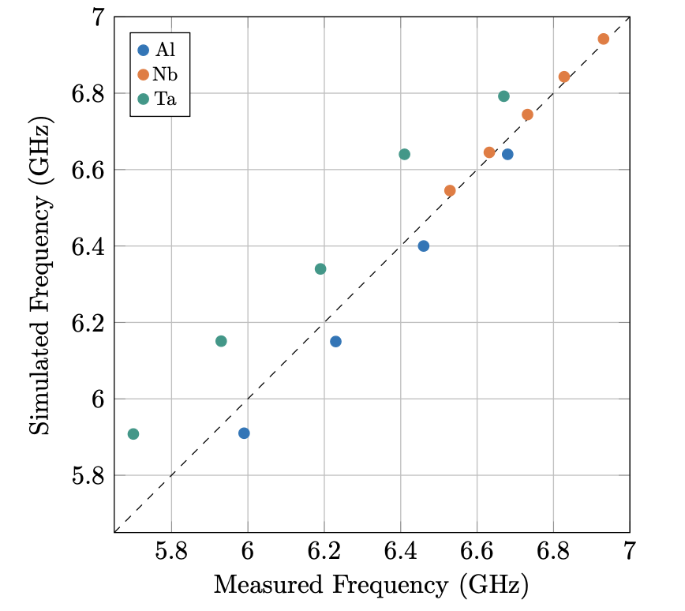
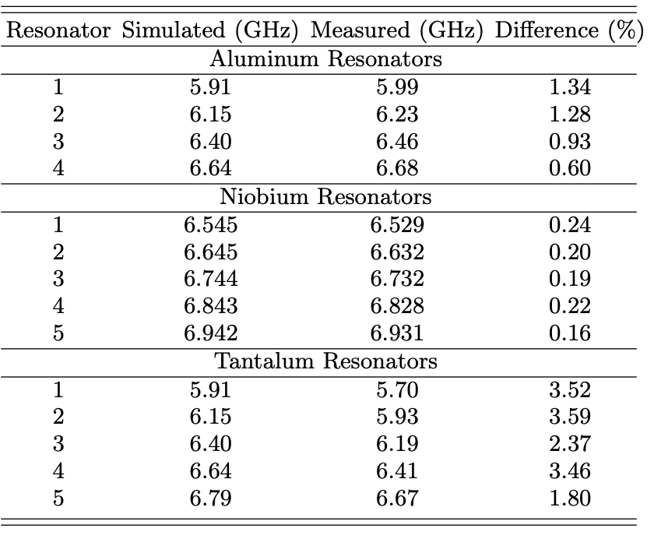
COMPARISON BETWEEN SIMULATION AND EXPERIMENTS
RESONADORES

Slide 19
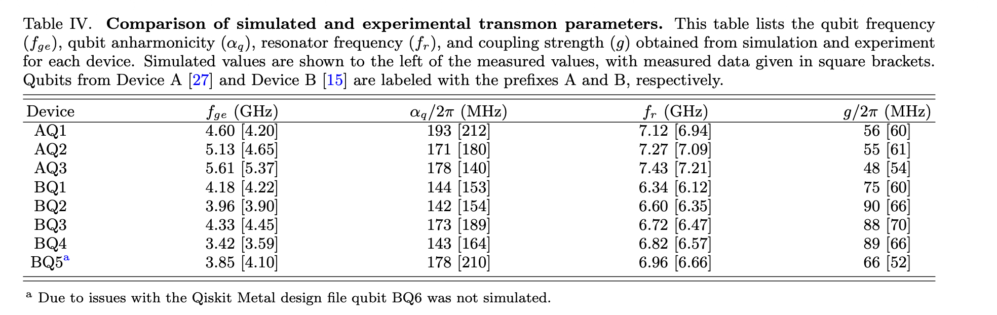
COMPARISON BETWEEN SIMULATION AND EXPERIMENTS
QUBIT
EPR Method

Slide 20
THANK YOU

Slide 21
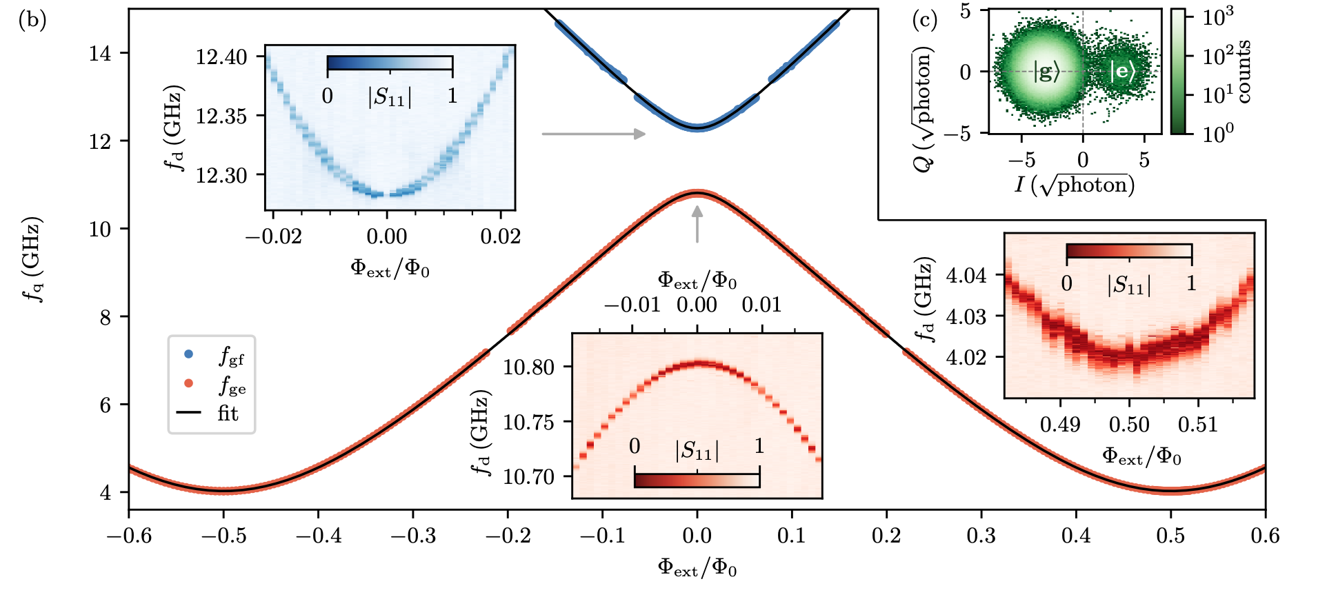
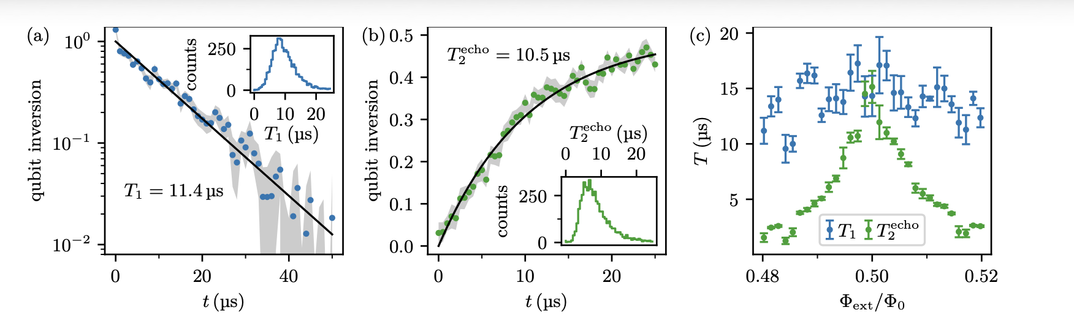
GRALMONIUM
45
Rieger D. et al. Nat. Mater. 22, 194–199 (2023)

Slide 22
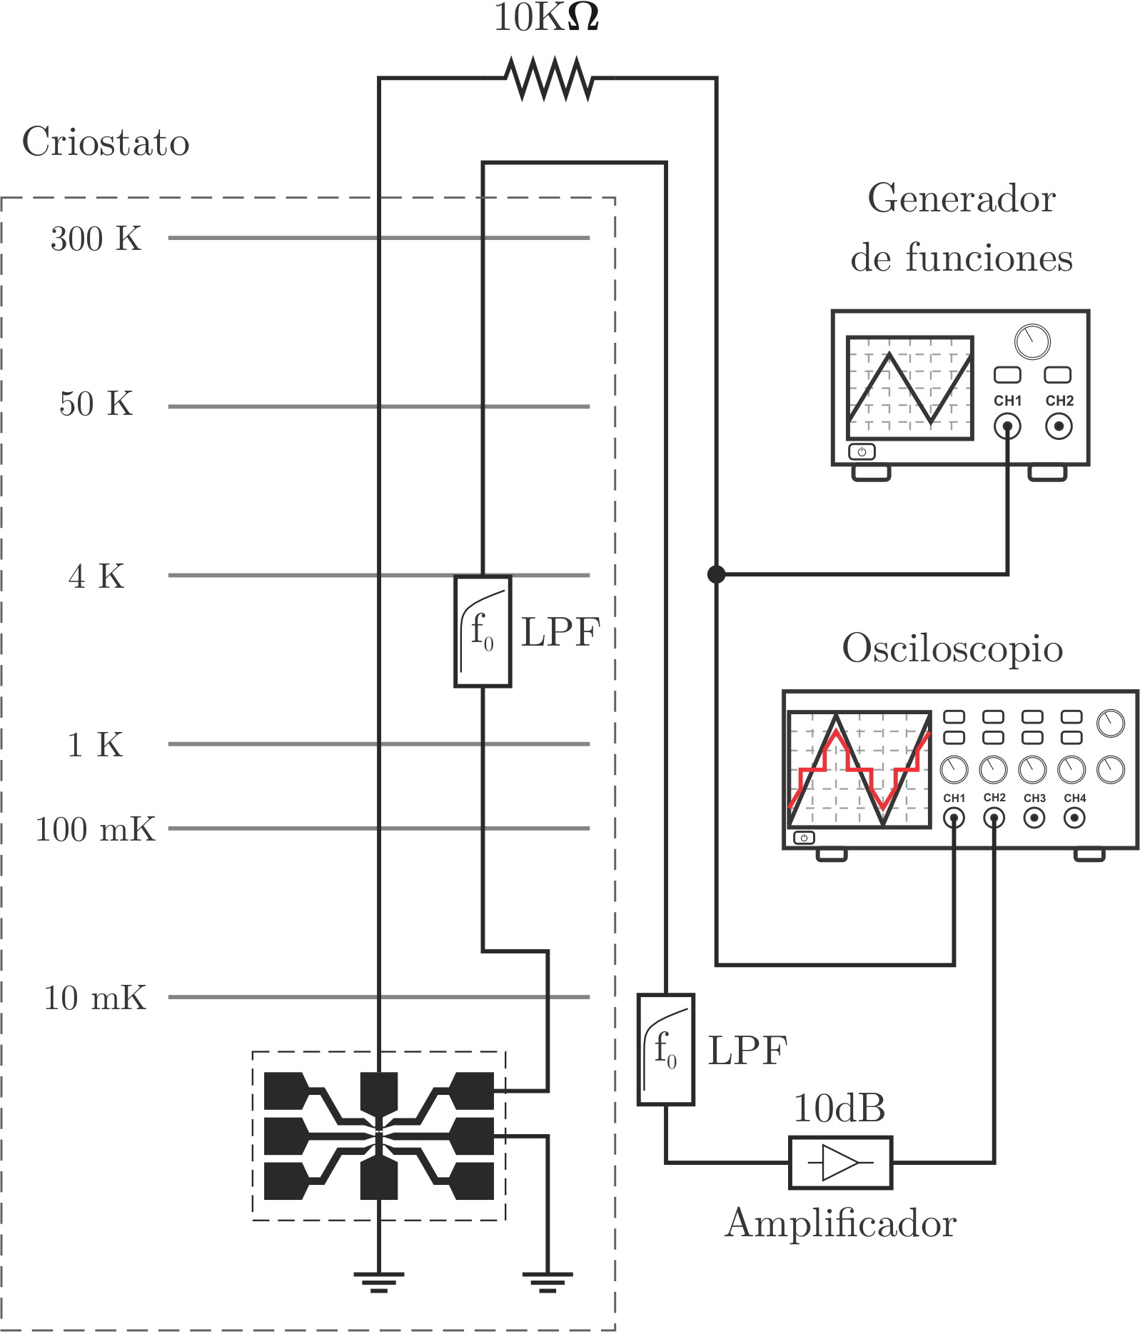
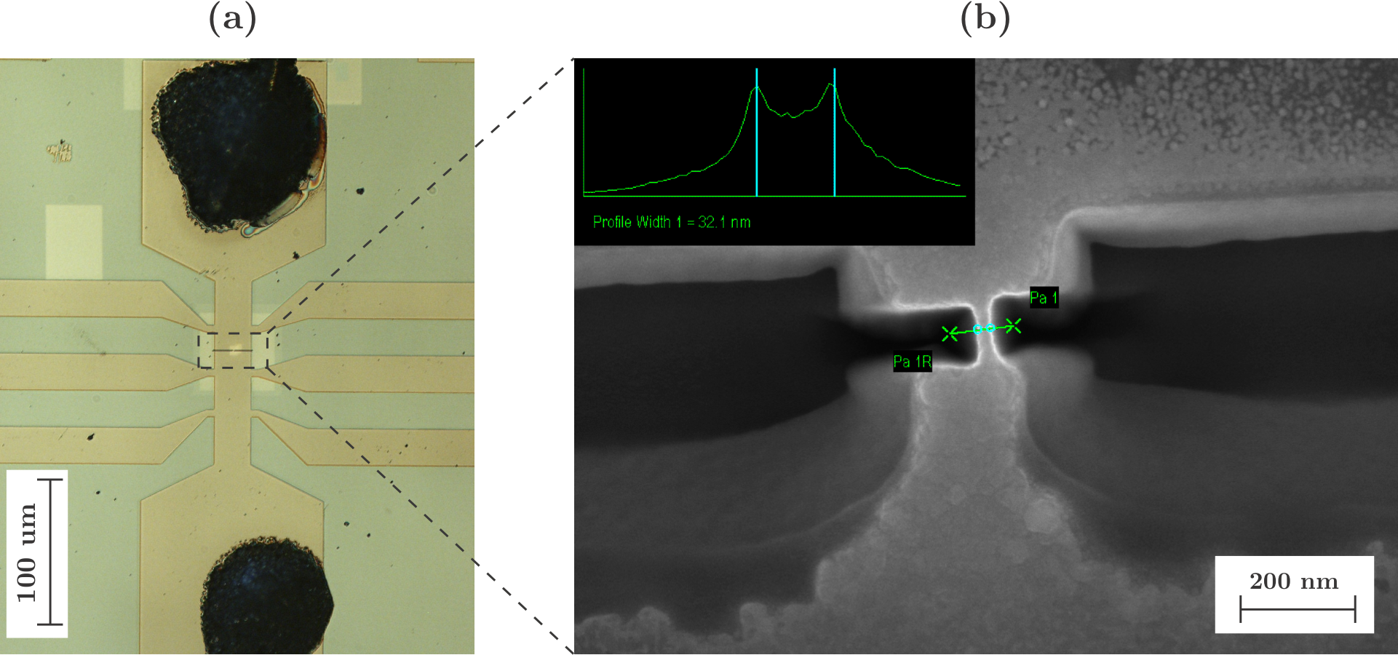
CONSTRICCIÓN

Slide 23
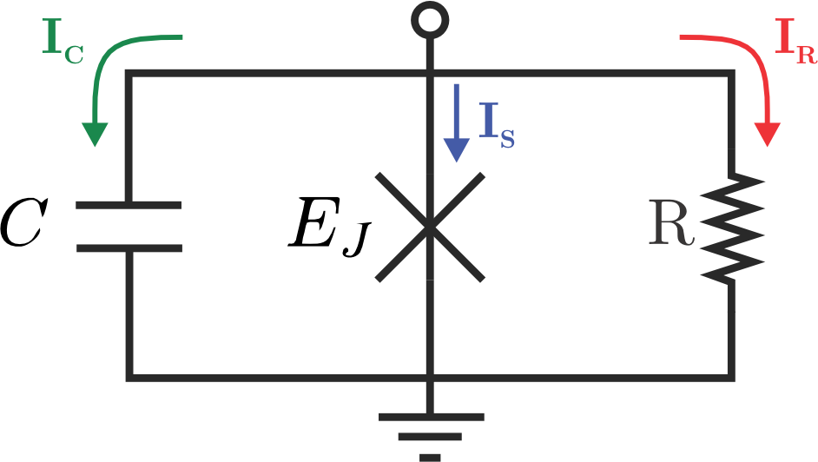
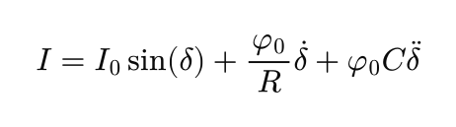

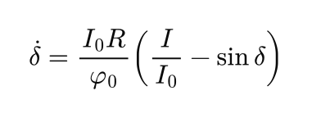
MODELO RCJS
SOBREAMORTIGUADO

